Slide 1


Отделение ПФР по Оренбургской области
Представление сведений
о трудовой деятельности
в электронном виде
Декабрь 2021 г.
1￼

Slide 2


Нормативно-правовое регулирование ЭТК
Трудовой Кодекс (в ред. Федерального закона от 16.12.2019 №439-ФЗ)
Введено понятие сведений о трудовой деятельности в электронном виде
Установлены способы получения работником сведений о трудовой деятельности (на «бумаге» или в электронном виде)
Установлен порядок исправления сведений при выявлении ошибок
Трудовое
законодательство
Закон от 16.12.2019 №439-ФЗ об изменении Трудового Кодекса
Определен перечень кадровых и организационный мероприятий на 2020 год
Установлена обязанность работодателя письменно уведомить каждого работника об изменении трудового законодательства и введении ЭТК
Установлено право работника сделать выбор между "бумажной" и "электронной" трудовой книжкой
Закон об индивидуальном (персонифицированном) учете
(в ред. ФЗ от 16.12.2019 №436-ФЗ)
Пенсионное
законодательство
Введено понятие представляемых в ПФР сведений о трудовой деятельности
Установлены сроки и порядок представления сведений о трудовой деятельности в ПФР
Индивидуальный лицевой счет лица дополнен разделом «Сведения о трудовой деятельности»
2￼

Slide 3





Информационное взаимодействие при ЭТК
ПФР
Работники
Работодатель
Ведение работодателем сведений о трудовой деятельности работников в электронном виде и их представление в ПФР
Электронная трудовая книжка
Контроль работником сведений о трудовой деятельности, которые ведет работодатель
Использование гражданином сведений о трудовой деятельности:
● при предоставлении услуг ПФР;
● при трудоустройстве к другому работодателю
Наполнение индивидуального лицевого счета лица, открытого в ПФР, сведениями о трудовой деятельности
Использование ПФР сведений о трудовой деятельности при назначении пенсии
3￼

Slide 4

Обязанность работника и работодателя
Выбор способа ведения сведений о трудовой деятельности
Подача заявления о выборе
способа ведения сведений
о трудовой деятельности
Работодатель
Работник
по 31.12.2020 включительно
не позднее 15.01.2021
Подача заявления после 31.12.2020
не исполнял свои трудовые обязанности по состоянию на 31.12.2020, но за ними сохранялось место работы, в том числе на период:
не состоял в трудовых (служебных) отношениях по состоянию на 31.12.2020, но имеет стаж работы по трудовому договору (служебному контракту)
Работник
временной нетрудоспособности
Письменное заявление
в любое время,
в том числе при трудоустройстве
отпуска
Работодатель
отстранения от работы
в случаях, предусмотренных ТК РФ, другими ФЗ, иными нормативными правовыми актами РФ
Работники, не попадающие в перечень ч.6 ст.2 439-ФЗ могли сделать выбор только по 31.12.2020 (письмо Минтруда №14-2/10/В-12869 от 29.12.2020)

Slide 5

Обязанности работодателя
прием
перевод
увольнение
установление (присвоение)
запрет занимать должность
переименование
Кадровое(ые) мероприятие(я)
Работник
При первом кадровом мероприятии по работнику в 2020 году, в том числе подаче заявления
ф. СЗВ-ТД с отражением:
● этого кадрового мероприятия;
● кадрового мероприятия по состоянию на 1 января 2020 года у данного работодателя
Работодатель
При последующем(их) кадровом(ых) мероприятии(ях) по работнику
ф. СЗВ-ТД с отражением только этого кадрового мероприятия
В случае отсутствия кадровых мероприятий в 2020 году
ф. СЗВ-ТД с отражением кадрового мероприятия по состоянию на 1 января 2020 года у данного работодателя не позднее 15.02.2021
Сроки представления в зависимости от кадрового мероприятия:
в случаях приема на работу и увольнения
не позднее рабочего дня, следующего за днем издания соответствующего приказа
в случае перевода на другую постоянную работу и подачи заявления о выборе способа ведения сведений о трудовой деятельности в отчетном периоде (месяце)
не позднее 15 числа месяца, следующего за отчетным
5￼

Slide 6
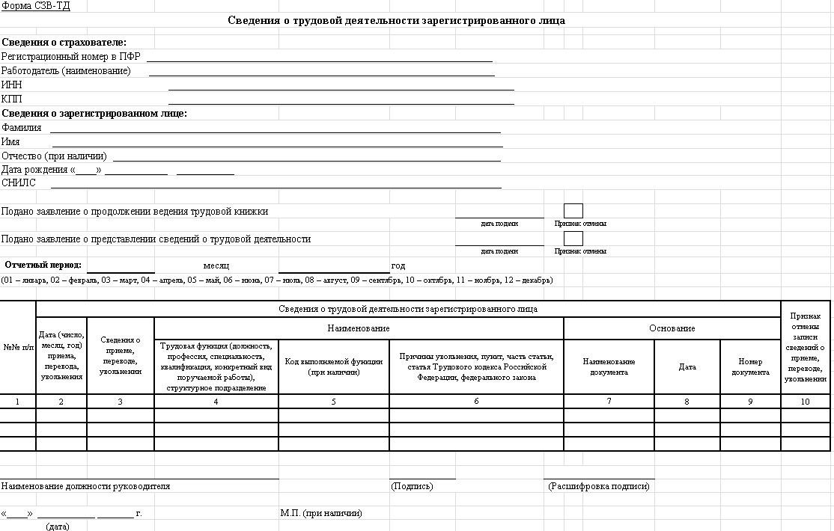
Форма СЗВ-ТД «Сведения о трудовой деятельности зарегистрированного лица»
утв. постановлением Правления ПФР от 25.12.2019 № 730п.
6￼

Slide 7
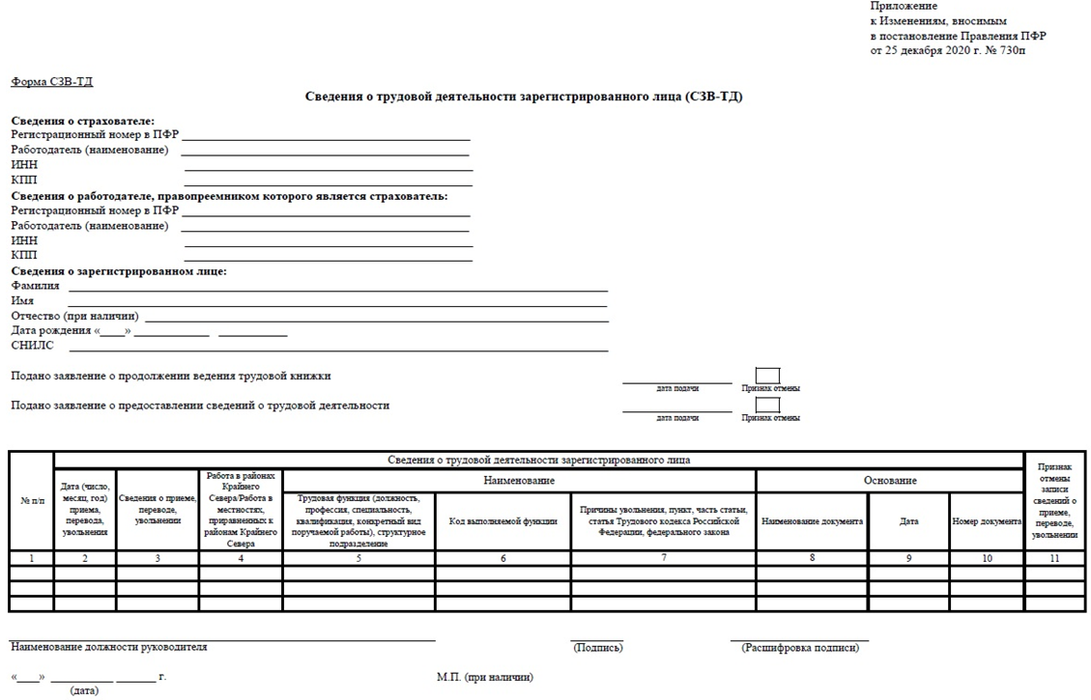
Форма СЗВ-ТД «Сведения о трудовой деятельности зарегистрированного лица»
в редакции утв. постановлением Правления ПФР от 27.10.2020 № 769п.
Добавлен блок для отражения сведений о работодателе - правопредшественнике
Сведения об отчетном периоде исключены
Определено, что информация в графе «Код выполняемой функции» заполняется в соответствии с Общероссийским классификатором занятий (принят и введен в действие приказом Федерального агентства по техническому регулированию и метрологии от 12.12.2014 №2020-ст («ОК 010-2014 (МСКЗ-08))
Добавлена графа для отражения информации о работе в РКС (МКС)

Slide 8
Общие правила заполнения формы СЗВ-ТД
Формируется на основании приказов, распоряжений, иных решений или других документов кадрового учета страхователя.
Заполняется и представляется на всех работающих (в том числе по совместительству, на дистанционной работе), с которыми:
● заключены или прекращены трудовые (служебные) отношения в соответствии с ТК РФ или иными ФЗ;
● произведены другие кадровые изменения (в том числе перевод на другую постоянную работу, установление второй и последующей профессии или иной квалификации, отмена ранее произведенных мероприятий и т.д.);
● подано заявление о продолжении ведения трудовой книжки или о предоставлении сведений о трудовой деятельности (подача заявления приравнено к кадровому мероприятию).
8￼

Slide 9


Реквизиты формы СЗВ-ТД и правила их заполнения
Сведения о
страхователе
в реквизитах страхователя указывается:
регистрационный номер, под которым страхователь зарегистрирован как плательщик страховых взносов в территориальном органе ПФР (с указанием кодов региона и района по классификации ПФР) в формате XXX-XXX-XXXXXX;
Работодатель (наименование) – наименование организации в соответствии с учредительными документами (наименование отделения иностранной организации, осуществляющей деятельность на территории РФ или Фамилия, имя, отчество (полностью без сокращений) в соответствии с документом, удостоверяющим личность ИП, адвоката, нотариуса, занимающегося частной практикой, главы КФХ);
ИНН – в соответствии со свидетельством о постановке на учет (при заполнении ИНН, который состоит из 10 знаков, в последних двух ячейках проставляется прочерк);
КПП – код причины постановки на учет в соответствии со свидетельством о постановке на учет.
Сведения о
правопредшественнике
Данный блок заполняется, только в случае необходимости представить (скорректировать) сведения о трудовой деятельности по зарегистрированному лицу, ранее представленные работодателем, который в настоящее время снят с регистрационного учета в качестве страхователя, если действующий страхователь является его правопреемником.
Реквизиты раздела заполняются в том же порядке, что и реквизиты действующего страхователя.
9￼

Slide 10
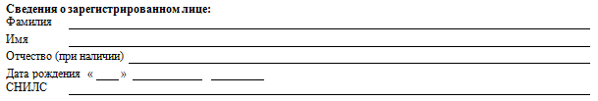
Реквизиты формы СЗВ-ТД и правила их заполнения
Сведения о
зарегистрированном
лице
в реквизитах зарегистрированного лица указывается:
- «Фамилия», «Имя», «Отчество (при наличии)» заполняются на русском языке в именительном падеже полностью, без сокращений или замены имени и отчества инициалами.
Поля «Фамилия» и (или) «Имя» обязательны для заполнения;
- «Дата рождения» - заполняется дата рождения зарегистрированного лица;
- «СНИЛС» - указывается страховой номер индивидуального лицевого счета зарегистрированного лица, в отношении которого представляется форма СЗВ-ТД , в формате ХХХ-ХХХ-ХХХ-ХХ или ХХХ-ХХХ-ХХХ ХХ;
Сведения, указанные в данном блоке, должны соответствовать сведениям, указанным в документе, подтверждающем регистрацию в системе индивидуального (персонифицированного) учета Пенсионного фонда Российской Федерации.
10￼

Slide 11

Реквизиты формы СЗВ-ТД и правила их заполнения
в данном блоке заполняется:
- «Дата подачи» - в соответствующей строке, в зависимости от выбранного зарегистрированным лицом способа ведения сведений о трудовой деятельности и поданного заявления указывается дата подачи заявления в формате ДД.ММ.ГГГГ.
Поле заполняется тем работодателем, которому подано соответствующее заявление.
Сведения о
подаче заявления
При необходимости корректировки даты подачи заявления представляется форма СЗВ-ТД, где в соответствующей строке заполняется новая дата подачи заявления, например:
В случае необходимости отмены ранее представленных сведений о подаче заявления, в соответствующей строке указывается ранее указанная дата и в поле «Признак отмены» проставляется знак «X», например:
11￼

Slide 12
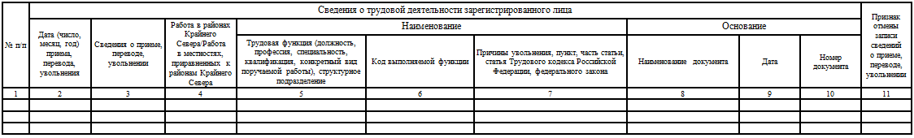

Реквизиты формы СЗВ-ТД и правила их заполнения
Сведения о трудовой деятельности
зарегистрированного лица
- заполняются на основании приказов и других документов кадрового учета
Заполняется в соответствии с предусмотренным перечнем мероприятий
Заполняется в случае необходимости отмены записи
Заполняется в соответствии со штатным расписанием
Заполняется только по кадровому мероприятию «УВОЛЬНЕНИЕ»
Заполняется при любом кадровом мероприятии
Заполняется в соответствии с ОКЗ
ДД.ММ.ГГГГ
Заполняется в отношении ЗЛ, работающих в районах Крайнего Севера/ в местностях, приравненных к районам Крайнего Севера

Slide 13
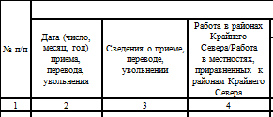
Реквизиты формы СЗВ-ТД и правила их заполнения
Сведения о трудовой деятельности
зарегистрированного лица
№№ п/п (гр. 1) – указывается порядковый номер записи;
«Дата (число, месяц, год) приема, перевода, увольнения» (гр. 2) указывается дата кадрового мероприятия: приема на работу, перевода, увольнения в формате ДД.ММ.ГГГГ.
«Сведения о приеме, переводе, увольнении» (гр.3) – указываются следующие виды мероприятий, предусмотренные порядком заполнения:
Код | Наименование мероприятия | Полное наименование мероприятия
1 | Прием | Прием на работу (службу)
2 | Перевод | Перевод на другую работу
3 | Переименование | Изменение наименования страхователя
4 | Установление (присвоение) | Установление (присвоение) работнику второй и последующей профессии, специальности или иной квалификации заполняется с указанием разрядов, классов или иных категорий этих профессий, специальностей или уровней квалификации (класс, категория, классный чин и тому подобное)
5 | Увольнение | Увольнение с работы
6 | запрет занимать должность (вид деятельности) | Лишение права в соответствии с приговором суда занимать определенные должности или заниматься определенной деятельностью
Работа в районах Крайнего Севера/Работа в местностях приравненных к районам Крайнего Севера – указывается:
РКС – в случае осуществления трудовой деятельности в районах Крайнего Севера (РКС);
МКС – в случае осуществления трудовой деятельности в местностях приравненных к РКС.

Slide 14
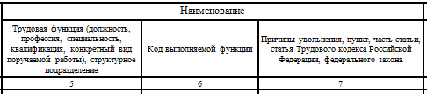


Реквизиты формы СЗВ-ТД и правила их заполнения
Сведения
о трудовой деятельности
зарегистрированного лица.
Блок «Наименование»
«Трудовая функция (должность, профессия, специальность, квалификация, конкретный вид поручаемой работы), структурное подразделение» (гр. 5) - указываются наименование должности (работы), специальности, профессии с указанием квалификации, конкретный вид поручаемой работы и наименование структурного подразделения (если условие о работе в конкретном структурном подразделении включено в трудовой договор) в соответствии со штатным расписанием работодателя
В случае если с выполнением работ по определенным должностям, специальностям или профессиям связано предоставление льгот либо наличие ограничений, то их наименования и квалификационные требования к ним должны соответствовать наименованиям и требованиям, предусмотренным соответствующими квалификационными справочниками или соответствующими положениям профессиональных стандартов (ст. 195.3 ТК РФ) или реестров соответствующих должностей
Для государственных и муниципальных служащих также указывается код должности по соответствующему реестру должностей.
Установление (присвоение) работнику второй и последующей профессии, специальности или иной квалификации заполняется с указанием разрядов, классов или иных категорий этих профессий, специальностей или уровней квалификации (класс, категория, классный чин и тому подобное).
Если в соответствии с приговором суда осужденный и не отбывший наказание работник лишен права занимать определенные должности или заниматься определенной деятельностью (ст. 47 УК РФ), в гр. 5 отражается запись о том, на каком основании, на какой срок и какую должность он лишен права занимать (какой деятельностью лишен права заниматься) – представляется только в случае увольнения работника по основаниям, предусмотренным пунктом 4 части 1 статьи 83 или абзацем вторым части 1 статьи 84 Кодекса, с одновременным представлением информации об увольнении.

Slide 15
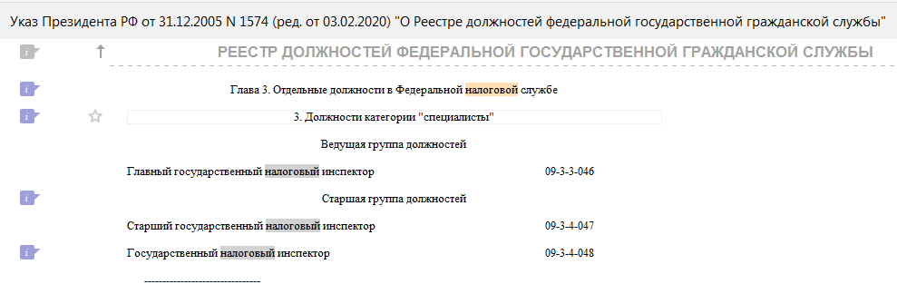
Код должности для государственных служащих
Согласно п. 4 ст. 8 Федерального закона от 27.05.2003 № 58-ФЗ «О системе государственной службы Российской Федерации» должности государственной службы распределяются по группам и (или) категориям в соответствии с федеральными законами о видах государственной службы и законами субъектов Российской Федерации о государственной гражданской службе субъектов Российской Федерации.
Реестр должностей федеральной государственной гражданской службы утвержден указом Президента РФ от 31.12.2005 № 1574 «О Реестре должностей федеральной государственной гражданской службы» и содержит наименование должности и регистрационный номер (код) внутри реестра.
Так, например, в отношении государственного налогового инспектора, являющегося государственным служащим, наименование должности должно быть указано в соответствии с вышеуказанным Реестром должностей федеральной государственной гражданской службы с отражением соответствующего кода должности.

Slide 16
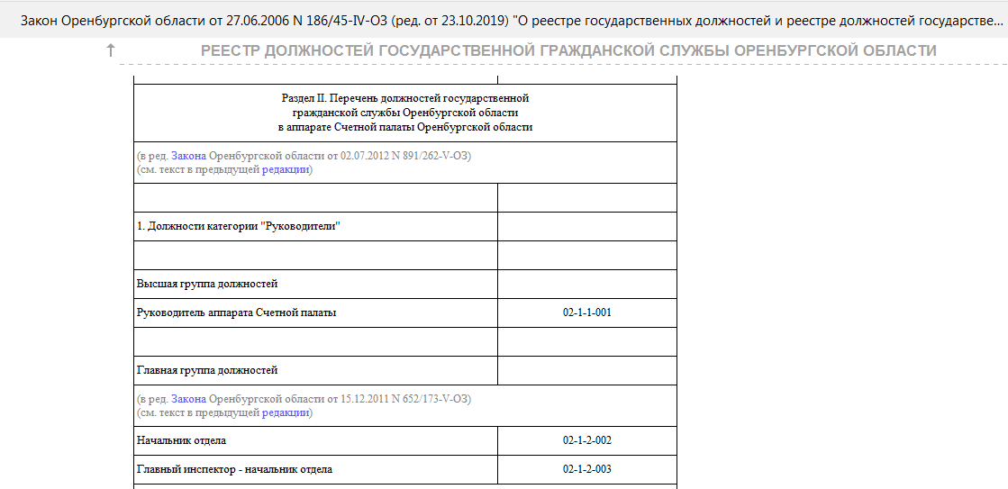
Код должности для государственных служащих
Реестр государственных должностей и должностей государственной гражданской службы Оренбургской области утвержден законом Оренбургской области от 27.06.2006 № 186/45-IV-ОЗ «О реестре государственных должностей и реестре должностей государственной гражданской службы Оренбургской области» и содержит наименование должности и регистрационный номер (код) внутри реестра соответствующие Реестру должностей федеральной государственной гражданской службы.
Например, в отношении главного инспектора – начальника отдела в аппарате Счетной палаты Оренбургской области, являющегося государственным служащим, наименование должности должно быть указано в соответствии с вышеуказанным Реестром должностей государственной гражданской службы Оренбургской области с отражением соответствующего кода должности.

Slide 17

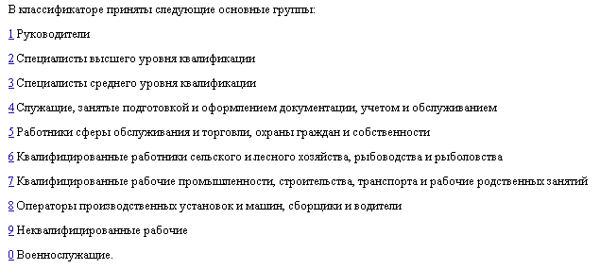
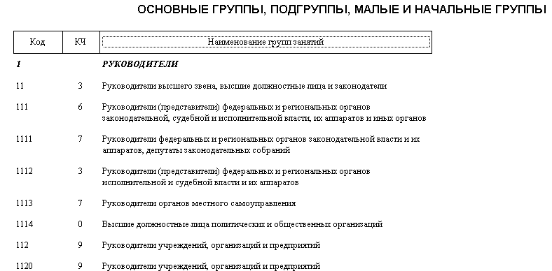
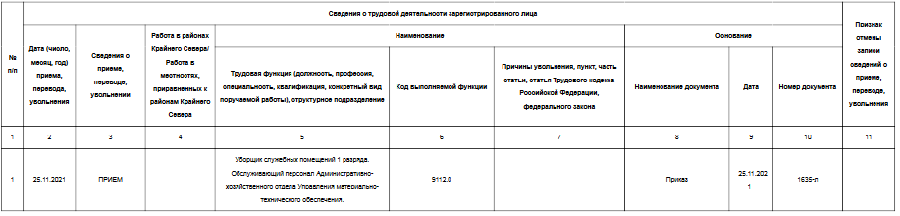
Реквизиты формы СЗВ-ТД и правила их заполнения
«Код выполняемой функции» (гр. 6) - указывается кодовое обозначение занятия, соответствующее занимаемой должности (профессии), виду трудовой деятельности, осуществляемой на рабочем месте при исполнении трудовых функций (работ, обязанностей), состоящее из пяти цифровых знаков в формате «ХХХХ.Х» (где первые четыре знака – код наименования группы занятий в Общероссийском классификаторе занятий, пятый знак – контрольное число) в соответствии со справочником «ОК 010-2014 (МСКЗ-08)»
ОК 010-2014 (МСКЗ-08)
Код наименования группы занятий
(пример)
Контрольное число (пример)

Slide 18

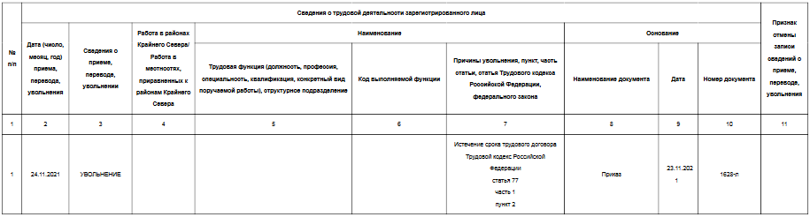
Реквизиты формы СЗВ-ТД и правила их заполнения
Сведения о трудовой деятельности зарегистрированного лица.
Блок «Наименование».
«Причины увольнения, пункт, часть статьи, статья Трудового кодекса Российской Федерации, федерального закона» (гр. 7) - указываются без каких-либо сокращений причина прекращения трудового договора в соответствии с положениями ТК РФ или иного федерального закона и пункт, часть статьи, статья ТК РФ или иного федерального закона, являющиеся основанием для увольнения.
При прекращении трудового договора по основаниям, предусмотренным статьями 77, 78-81, 83, 84 ТК РФ, в графе указываются без каких-либо сокращений причина прекращения трудового договора в соответствии с положениями ТК РФ или иного федерального закона и пункт, часть статьи, статья ТК РФ или иного федерального закона, являющиеся основанием для увольнения.

Slide 19
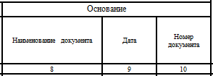
Реквизиты формы СЗВ-ТД и правила их заполнения
Сведения о трудовой деятельности зарегистрированного лица.
Блок «Основание».
В подразделе «Основание» указываются данные документа, подтверждающего оформление (прекращение) трудовых отношений (приема, перевода, приостановления, увольнения и так далее)
- «Наименование документа» (гр. 8) – наименование документа (приказа (распоряжения), иного решения или документа страхователя);
- «Дата» (гр. 9) - указывается дата в формате ДД.ММ.ГГГГ;
- «Номер документа» (гр. 10) - указывается номер приказа (распоряжения) или иного документа.

Slide 20
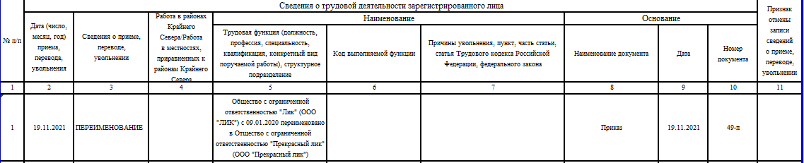
Переименование организации
  В случае изменения наименования страхователя за время работы зарегистрированного лица, то информация об этом отражается в форме СЗВ-ТД отдельной строкой:
  - в графе «Сведения о приеме, переводе, увольнении» раздела «Сведения о трудовой деятельности зарегистрированного лица» - указывается «Переименование»;
- в графе «Дата (число, месяц, год) приема, перевода, увольнения» указывается дата, с которой произошло изменение наименования страхователя, в формате «ДД.ММ.ГГГГ»;
- в графе «Трудовая функция (должность, профессия, специальность, квалификация, конкретный вид поручаемой работы), структурное подразделение» подраздела «Наименование» - указывается «старое наименование» с конкретного числа переименовано в «новое наименование страхователя»;
- в графах «Наименование документа», «Дата», «Номер документа» подраздела «Основание» указываются реквизиты приказов (распоряжений), иных решений или документов, подтверждающих изменение наименования страхователя.
например:
  В случае если «Переименование» является последней записью, имеющейся в трудовой книжке, то для первичного наполнения сведениями о трудовой деятельности ЗЛ в ф. СЗВ-ТД дополнительно указывается предыдущая запись, в которой имеется информация о трудовой функции

Slide 21
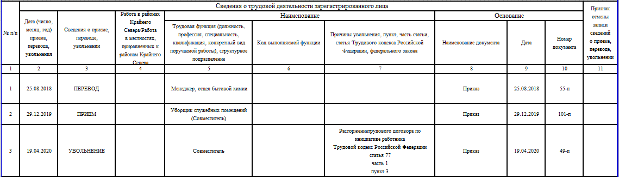
Отражение сведений о трудовой деятельности по совместителю
  В графе 4 «Трудовая функция… » по лицу, работающему по совместительству, проставляется соответствующая отметка.
  При представлении сведений в отношении внутренних совместителей (работающих в одной организации и по основной должности и по совместительству) необходимо указывать записи, как по основному месту работы, так и по совместительству.
например:

Slide 22
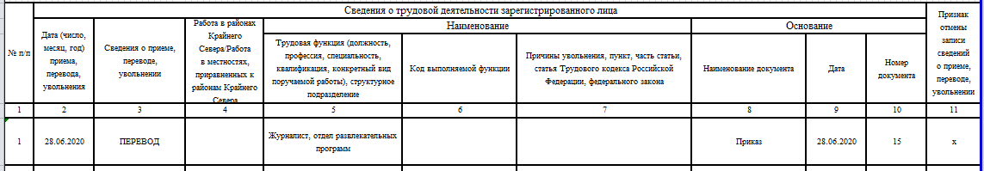
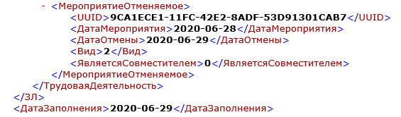
Отмена записей о трудовой деятельности
Если необходимо отменить кадровое мероприятие в ранее представленных сведениях, представляется форма СЗВ-ТД, заполненная в полном соответствии с первоначальными сведениями, которые требуется отменить, при этом в графе «Признак отмены записи сведений о приеме, переводе, увольнении» проставляется знак «X», например:
При заполнении формы СЗВ-ТД с признаком отмены кадрового мероприятия в электронном виде наряду с датой и видом мероприятия следует указывать UUID отменяемой записи, а также обязательно отразить отметку о совместительстве (при наличии).
Необходимо обращать внимание на регистр отражения UUID (заглавными или прописными буквами), поскольку при отмене он должен быть указан в полном соответствии с первоначально представленным, включая регистр букв.
22

Slide 23
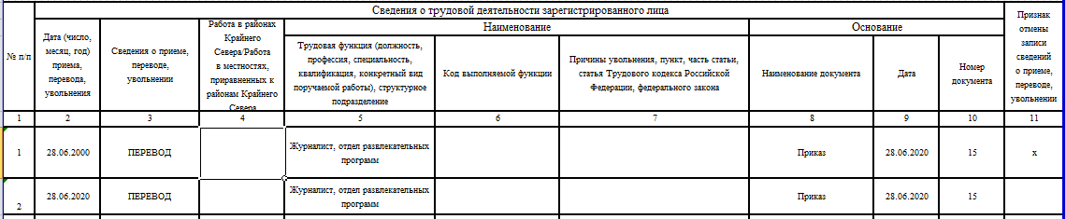
Корректировка записей о трудовой деятельности
Если необходимо скорректировать ранее представленные сведения, следует отменить ранее представленные сведения и одновременно в следующей строке ф. СЗВ-ТД заполнить исправленные сведения.
Например: неверно указана дата кадрового мероприятия «Перевод» (указана дата 28.06.2000, должна быть указана 28.06.2020), для исправления в форме СЗВ-ТД указывается кадровое мероприятие с неверной датой и признаком отмены, второй строкой – это же кадровое мероприятие с «правильной» датой.
23

Slide 24
Получение сведений о трудовой деятельности
У работодателя по последнему месту работы
Работодатель
За период работы у данного работодателя - на бумажном носителе, заверенные надлежащим образом, или в форме электронного документа подписанного, усиленной квалифицированной электронной подписью (при ее наличии у работодателя)
Из информационных ресурсов ПФР
ПФР
в МФЦ на бумажном носителе;
в территориальном органе ПФР на бумажном носителе;
В личном кабинете на сайте ПФР или с использованием ЕПГУ в форме электронного документа, подписанного усиленной квалифицированной электронной подписью.

Slide 25
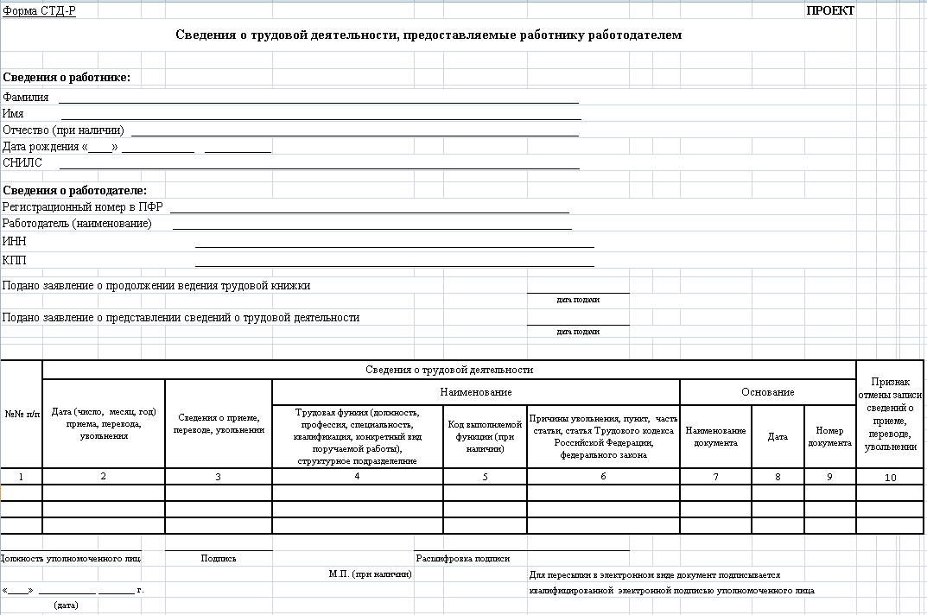
Сведения о трудовой деятельности, предоставляемые работодателем
Сведения о трудовой деятельности, полученные у работодателя по последнему месту работы содержат информацию о периодах работы, начиная с 01.01.2020, только по данному работодателю.
25

Slide 26
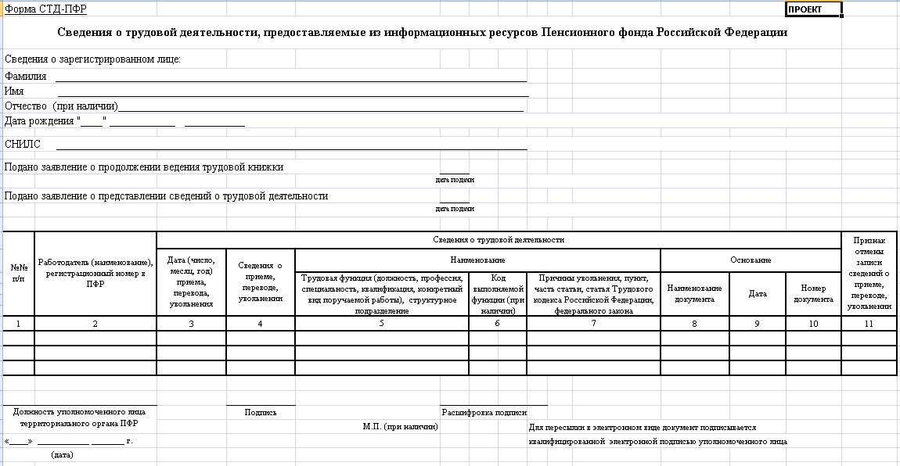
Сведения о трудовой деятельности из информационных ресурсов ПФР
Сведения о трудовой деятельности, полученные из информационных ресурсов ПФР содержат информацию о периодах работы, начиная с 01.01.2020, по всем работодателям, представившим ф. СЗВ-ТД в отношении лица (актуально для работающих по совместительству).
Форма СТД-ПФР содержит все показатели, заполняемые страхователем в форме СЗВ-ТД

Slide 27
Внесение исправлений в ЭТК
2
Получение сведений о трудовой деятельности из информационных ресурсов ПФР
Проверка полноты и достоверности сведений о трудовой деятельности, представленных в ПФР работодателем
Работник
Подача заявления работодателю в случае выявления ошибок в сведениях о трудовой деятельности об их исправлении
Получение заявления об ошибках в сведениях о трудовой деятельности
Работодатель
Исправление и дополнение сведений о трудовой деятельности
Не позднее
15 числа месяца, следующего за месяцем, в котором внесены исправления и дополнения
Представляет в ПФР исправленные и дополненные сведения о трудовой деятельности
27￼

Slide 28
Ответственность страхователя
Информацию о непредставлении в установленный срок либо представлении неполных и (или) недостоверных сведений о трудовой деятельности работающих лиц территориальный орган ПФР направляет в Роструд и его территориальным органам (государственным инспекциям труда), в порядке межведомственного взаимодействия, в течение 5 рабочих дней со дня выявления указанного нарушения.
За указанные нарушения по представлению сведений о трудовой деятельности страхователь или его должностное лицо привлекается к административной ответственности за нарушение трудового законодательства и иных нормативных правовых актов, содержащих нормы трудового права.
Административная ответственность применяется в случае неоднократного совершения данного правонарушения (два и более раза в течение календарного года) и влечет предупреждение должностных лиц.

Slide 29
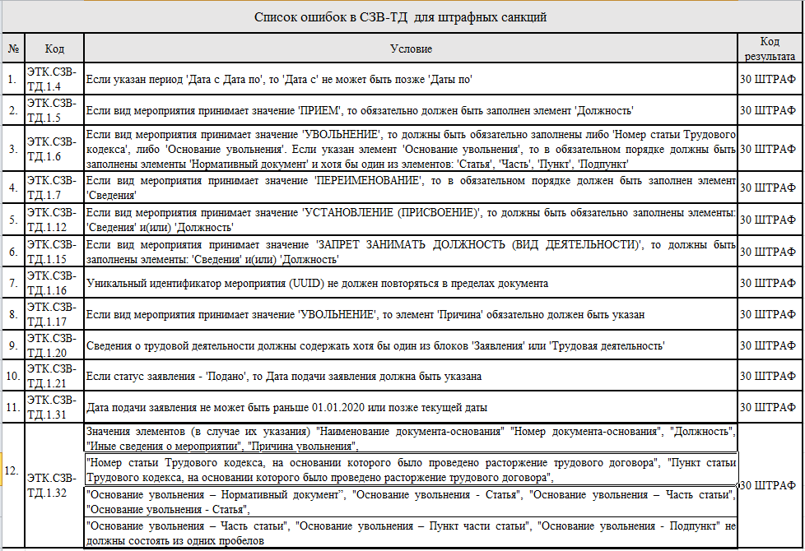

Slide 30

С февраля 2021 года введен в промышленную эксплуатацию сервис, который позволяет страхователю дистанционно обратиться в службу технической поддержки Пенсионного фонда Российской Федерации и получить консультацию по вопросам отчетности, представляемой по форме «Сведения о трудовой деятельности зарегистрированного лица (СЗВ-ТД)».
Вопрос или описание ошибки можно направить на электронный адрес:
otchet_pfr@101.pfr.ru
Благодарим за внимание!

